Slide 1

防范灾害风险 护航高质量发展
全国防灾减灾日

Slide 2

目录
1一
全国防灾减灾日简介
2
地震篇
3
雷电火灾篇
4
洪水台风篇
5
沙尘暴、泥石流篇
6
防灾减灾小知识

Slide 3
人人讲安全 个个会应急
全国防灾减灾日简介

Slide 4

全国防灾减灾日简介
全国防灾减灾日是经中华人民共和国国务院批准而设立，自2009年起，每年5月12日为全国防灾减灾日。
时间
一方面顺应社会各界对中国防灾减灾关注的诉求；另一方面提醒国民前事不忘、后事之师，更加重视防灾减灾，努力减少灾害损失。
意义
5.12
2024年5月12日是中国第16个全国防灾减灾日，主题是“人人讲安全、个个会应急——着力提升基层防灾避险能力”。
主题

Slide 5





全国防灾减灾日由来
2008年5月12日，四川汶川发生里氏8.0级特大地震，也就是汶川大地震。
这场新中国成立以来破坏性最强的大地震仅四川全省就有68712人遇难、17912人失踪。
这场大地震给全国人民带来了巨大的心理压力和难以愈合的心灵创伤，堪称国家和民族史上的重大灾难。
灾害发生后，全国人民在党中央、国务院的领导下众志成城、抗震救灾，表现出了前所未有的团结与坚强。
2008年6月有政协委员提议，有必要设立防灾减灾日或中国赈灾日。
为进一步增强全民防灾减灾意识，推动提高防灾减灾救灾工作水平，经国务院批准，从2009年开始，每年的5月12日定为“全国防灾减灾日”。

Slide 6
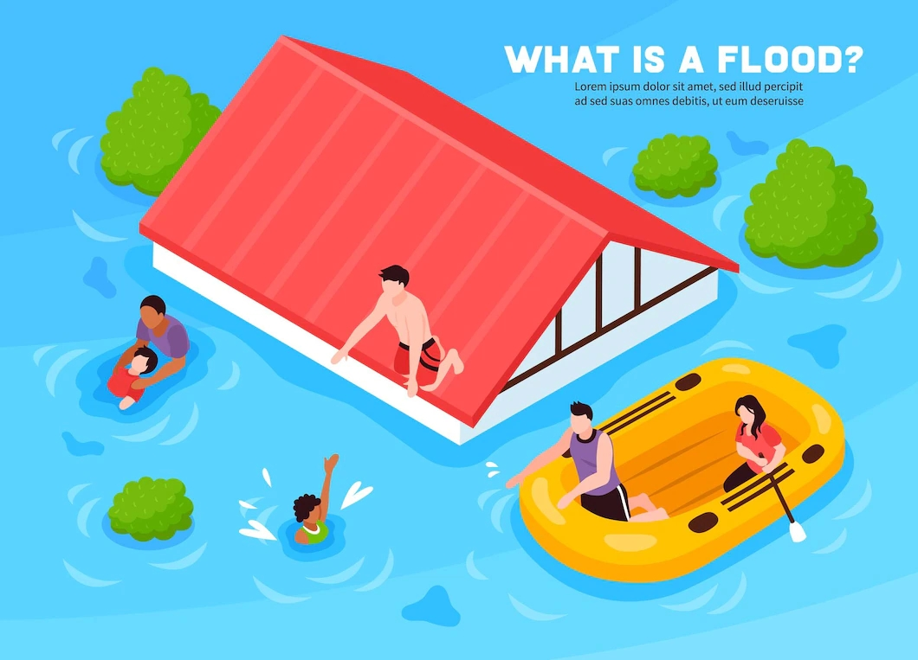
防灾减灾日设立背景
中国是世界上自然灾害最为严重的国家之一，灾害种类多、分布地域广、发生频率高、造成损失重。
背景一
在全球气候变化和中国经济社会快速发展的背景下，中国自然灾害损失不断增加，重大自然灾害乃至巨灾时有发生，中国面临的自然灾害形势严峻复杂，灾害风险进一步加剧。
背景二

Slide 7
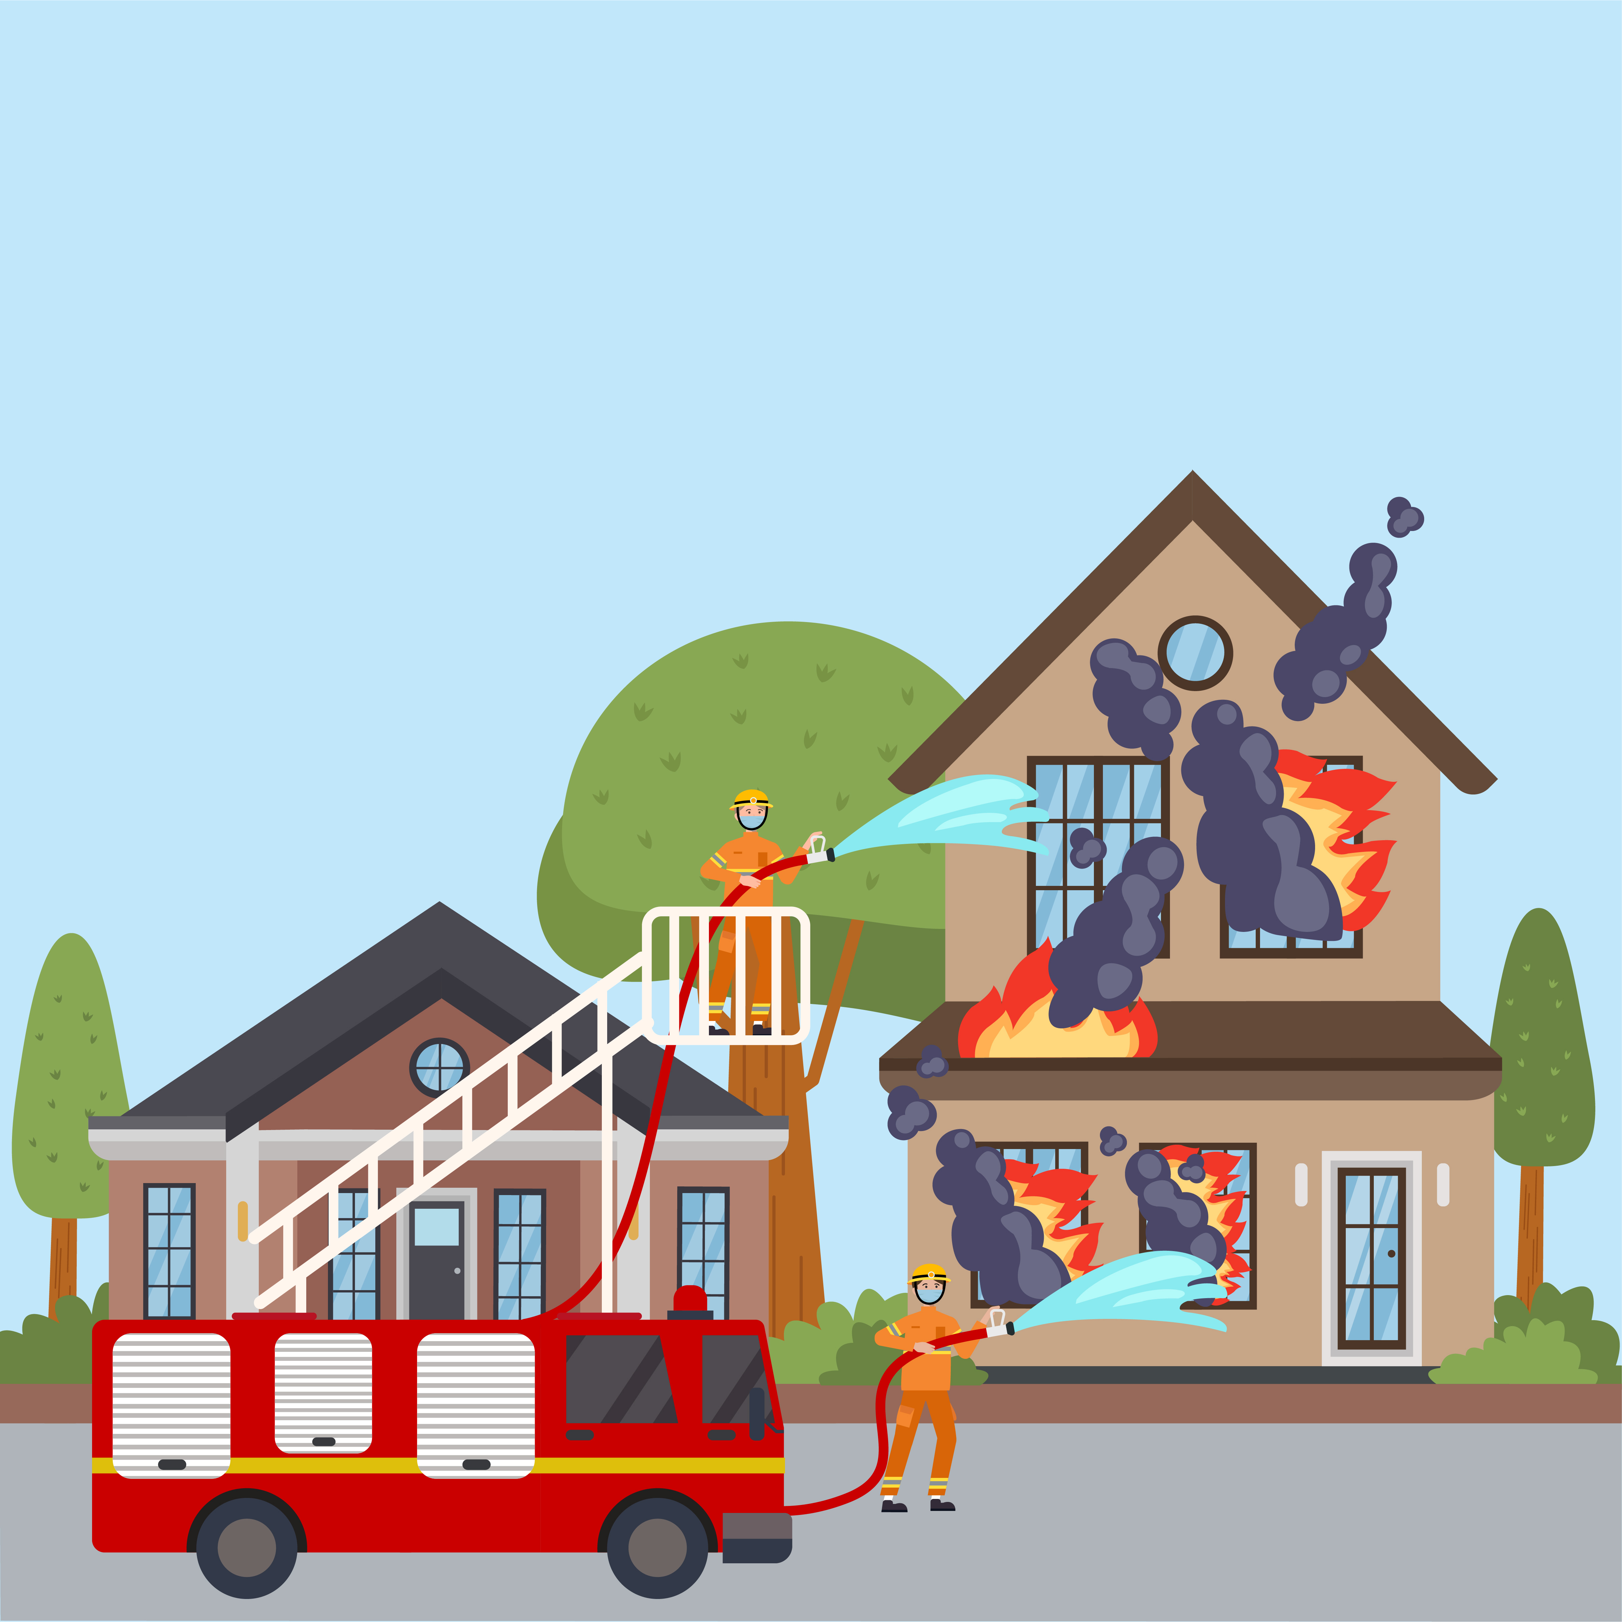
防灾减灾日设立意义
在这种背景下，设立“防灾减灾日”，既体现了国家对防灾减灾工作的高度重视，也是落实科学发展观，推进经济社会平稳发展，构建和谐社会的重要举措。
意义一
有利于进一步唤起社会各界对防灾减灾工作的高度关注，增强全社会防灾减灾意识，普及推广全民防灾 减灾知识和避灾自救技能，提高各级综合减灾能力，最大限度地减轻自然灾害的损失。
意义二

Slide 8
防范灾害风险 护航高质量发展
防灾减灾之地震篇

Slide 9
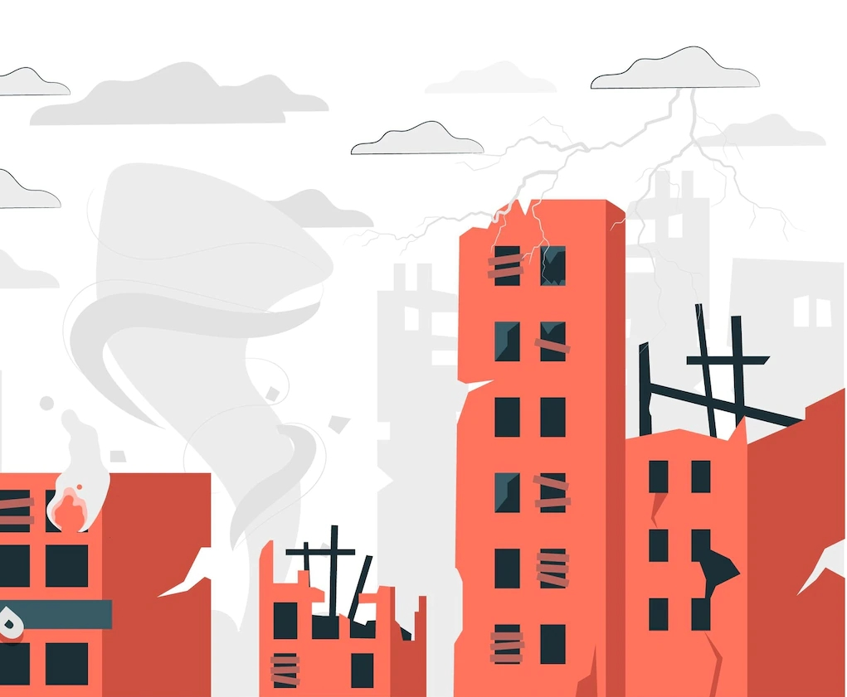
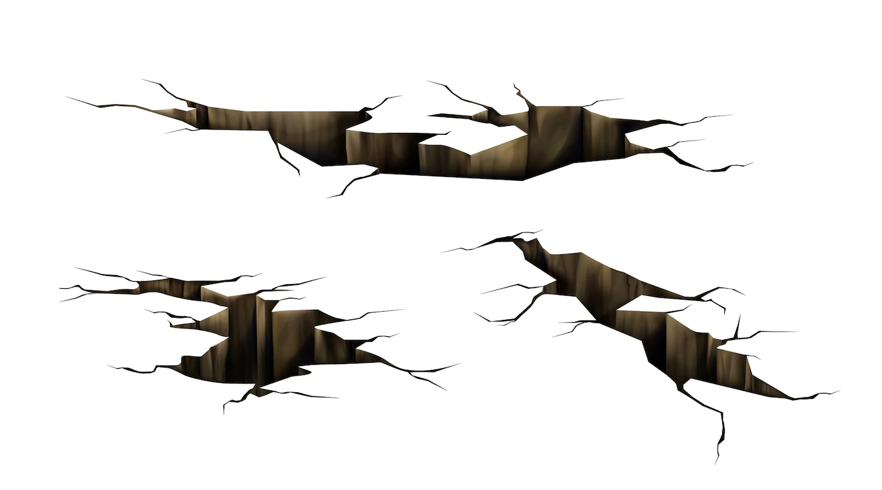
地震的定义
地震定义：
地震又称地动、地振动，是地壳快速释放能量过程中造成的振动，期间会产生地震波的一种自然现象。
地球上板块与板块之间相互挤压碰撞，造成板块边沿及板块内部产生错动和破裂，是引起地震的主要原因。
地震常常造成严重人员伤亡，能引起火灾、水灾、有毒气体泄漏、细菌及放射性物质扩散，还可能造成海啸、滑坡、崩塌、地裂缝等次生灾害。

Slide 10
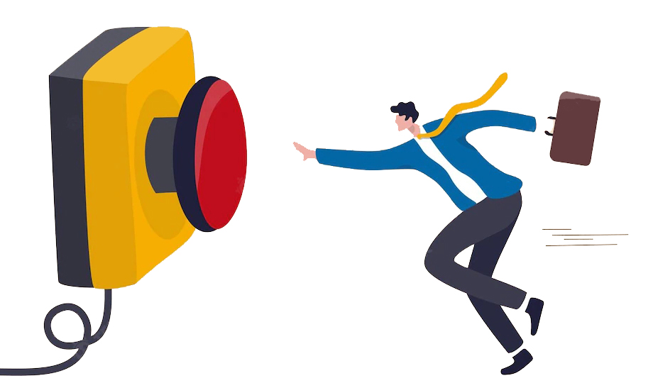
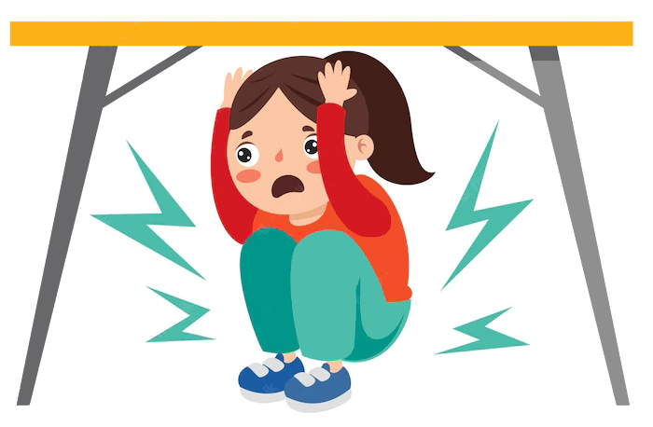
地震时该怎么做
首先，在重心较低、且结实牢固的桌子下面躲避，并紧紧抓牢桌子腿。
在没有桌子等可供藏身的场合，无论如何，也要用坐垫等物保护好头部。
地震时，也会有不能依赖消防车来灭火的情形。
因此，我们每个人自主切断电源，主动关火、灭火的这种努力，是能否将地震灾害控制在最小程度的重要因素。

Slide 11
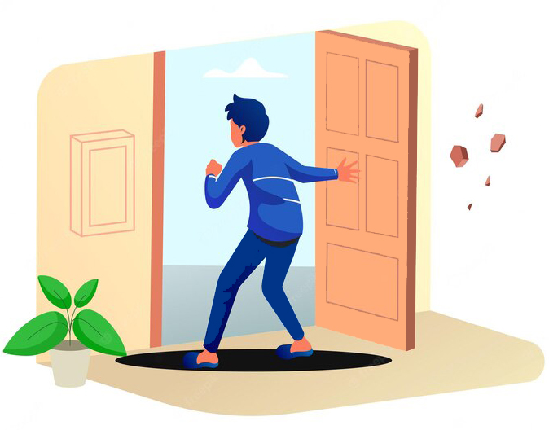
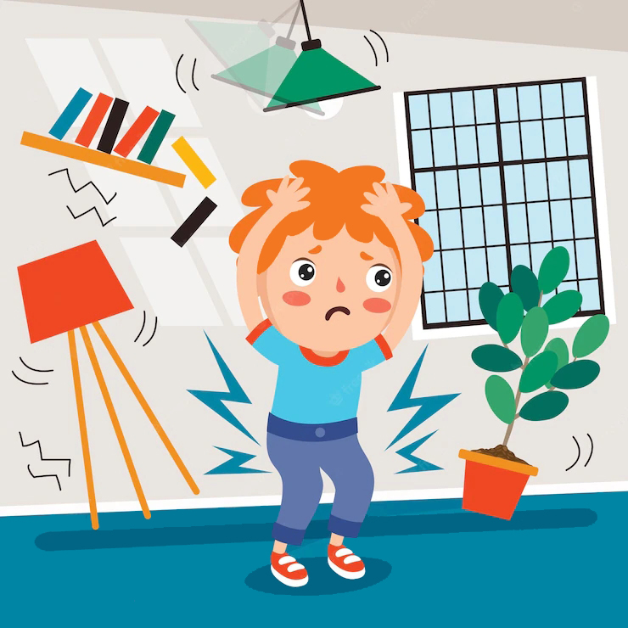
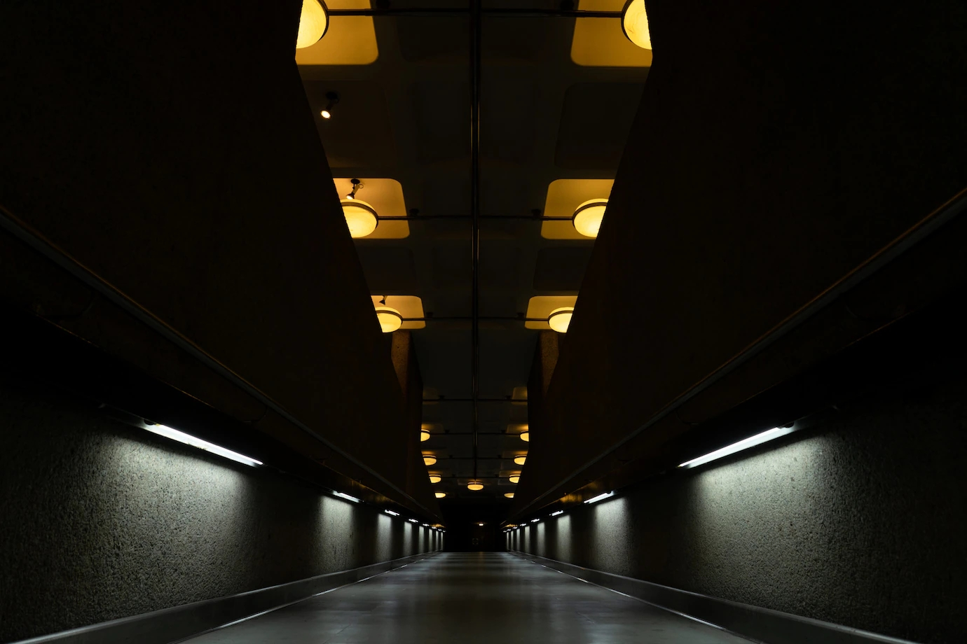
地震时该怎么做
地震发生后，如果慌慌张张地向外跑,碎玻璃、屋顶上的砖瓦、广告牌等掉下来砸在身上，是很危险的。
钢筋水泥结构的房屋等，由于地震的晃动会造成门窗错位，打不开门。
大地剧烈摇晃，站立不稳的时候，人们都会有扶靠、抓住什么的心理。身边的门柱、墙壁大多会成为扶靠的对象。
但是，这些看上去挺结实牢固的东西，实际上却是危险的。
就地震而言，据说地下街是比较安全的。即便发生停电，紧急照明电也会即刻亮起来，请镇静地采取行动。
如发生火灾，即刻会充满烟雾。以压低身体的姿势避难，并做到绝对不吸烟。

Slide 12
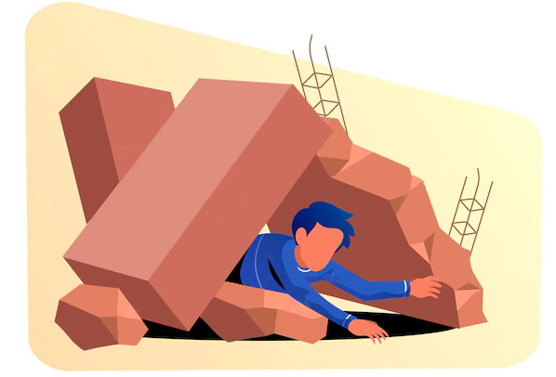
地震时该怎么做
当地震来临时，应该迅速找个大型、沉重的物体，比如衣柜、沙发，甚至是一沓堆高的报纸，卧倒在旁边；
天花板砸下后，物体周边会形成狭小的三角空间，挽救你的生命。

Slide 13
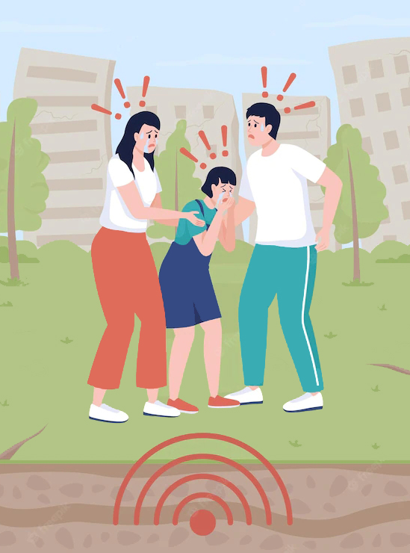
地震后怎么自救
要尽量用湿毛巾、衣物或其他布料捂住口、鼻和头部，防止灰尘呛闷发生窒息，也可以避免建筑物进一步倒塌造成的伤害。
尽量活动手、脚，清除脸上的灰土和压在身上的物件。
要尽量节省气力，计划着节约使用食物，尽量延长生存时间，等待获救。保存体力，不要盲目大声呼救。在周围十分安静，向外界传递消息。
用周围可以挪动的物品支撑身体上方的重物，避免进一步塌落；扩大活动空间，保持足够的空气。
寻找和开避通道，设法逃离险境，朝着有光亮更安全宽敞的地方移动。
几个人同时被压埋时，要互相鼓励，共同计划，团结配合，必要时采取脱险行动。

Slide 14
防范灾害风险 护航高质量发展
防灾减灾之雷电火灾篇

Slide 15
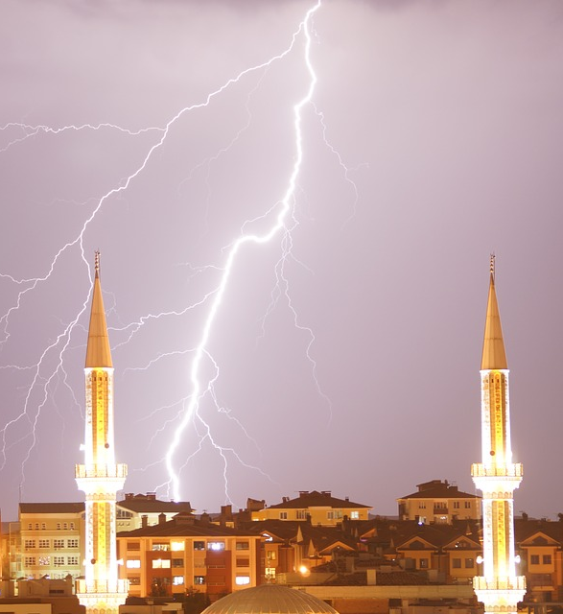
雷电的定义
当人遭受雷电击的一瞬间，电流迅速通过人体，重者可导致心跳、呼吸停止，脑组织缺氧而死亡。
另外，雷击时产生的是火花，也会造成不同程度的皮肤烧灼伤。
雷电击伤，亦可使人体出现树枝状雷击纹，表皮剥脱，皮内出血，也能造成耳鼓膜或内脏破裂等。
雷电是伴有闪电和雷鸣的一种雄伟壮观而又有点令人生畏的放电现象。
产生雷电的条件是雷雨云中有积累并形成极性。
雷电对人体的伤害，有电流的直接作用和超压或动力作用，以及高温作用。

Slide 16
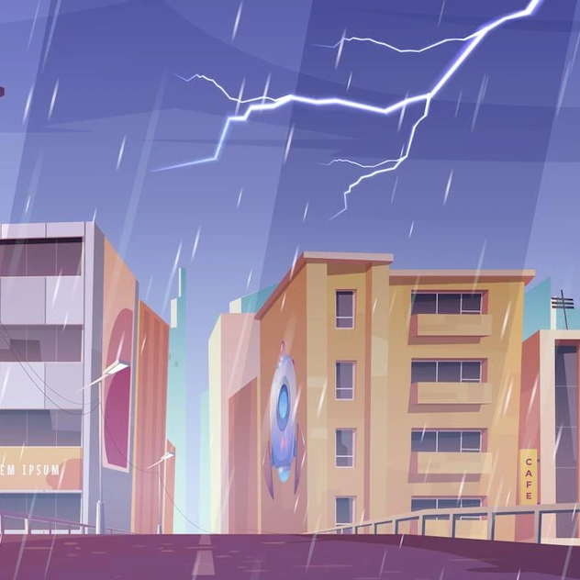
室内防雷知识
不宜在建筑物朝天面上活动，因为当朝天平面发生直接雷击时，强大的电流可导致人员伤亡；
切勿接触天线、水管、铁丝网、金属门窗、建筑物外墙，远离电线等带电设备或其他类似金属装置；
家庭使用电脑、彩电、音响、影碟机等弱电设备不要靠近外墙，雷电发生时最好不使用这些设备。
紧闭门窗，防止危险的侧击雷和球形闪电侵入；

Slide 17
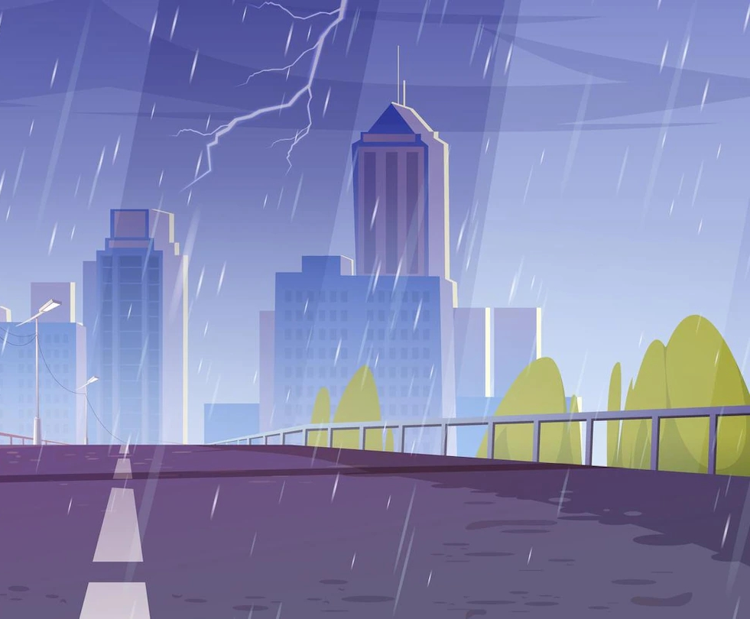




室外防雷知识
不宜在山顶、山脊或建筑物顶部停留；
不宜在孤立的大树或烟囱下停留；
不宜在室外游泳池、湖泊海滨游泳；
不宜在铁栅栏、金属晒衣绳、架空金属体以及铁路轨道附近停留；

Slide 18


室外防雷知识
在野外时
若无法躲入有防雷设施的建筑物内，要将手表、眼镜等金属物品摘掉，千万不要在离电源、大树和电杆较近的地方避雨；
不停留
迅速避雨
在空旷场地时
在空旷场地不宜打伞，不宜把金属工具、羽毛球拍、高尔夫球杆等扛在肩上；
远电源
迅速避雷
这样快速躲避
应迅速躲入有防雷设施保护的建筑物内，或有金属顶的各种车辆及有金属壳体的船仓内。

Slide 19
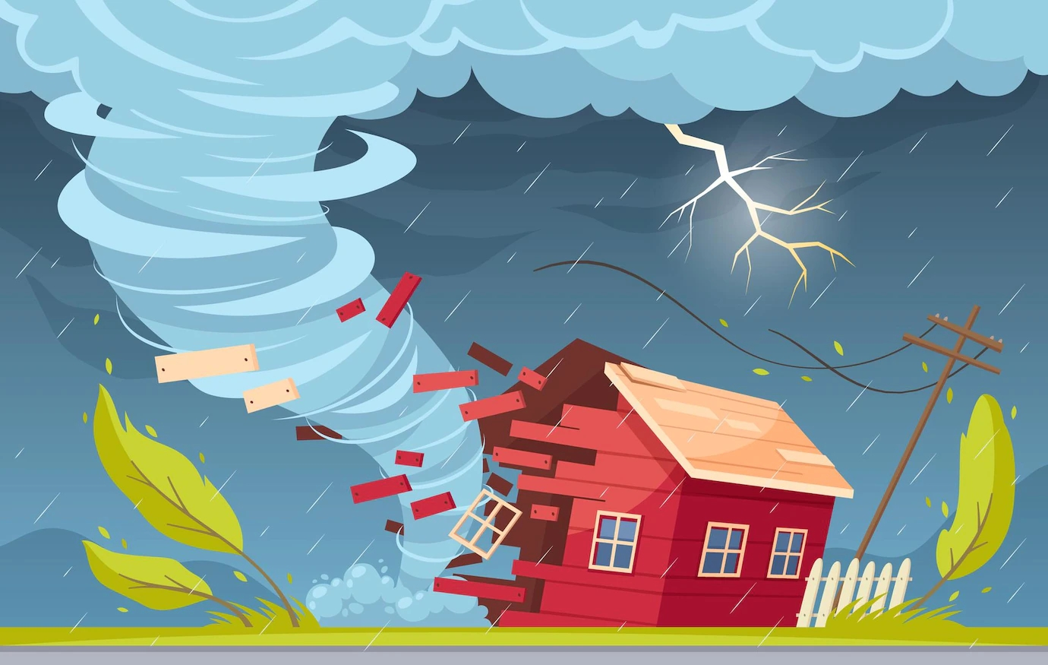
室外防雷知识
尽量降低身体的高度，以减少直接雷击的危险；
双脚要尽量靠近，与地面接触越小愈好，以减少“跨步电压”；
如果不具备以上条件，应立即双膝下蹲，向前弯曲，双手抱膝；

Slide 20
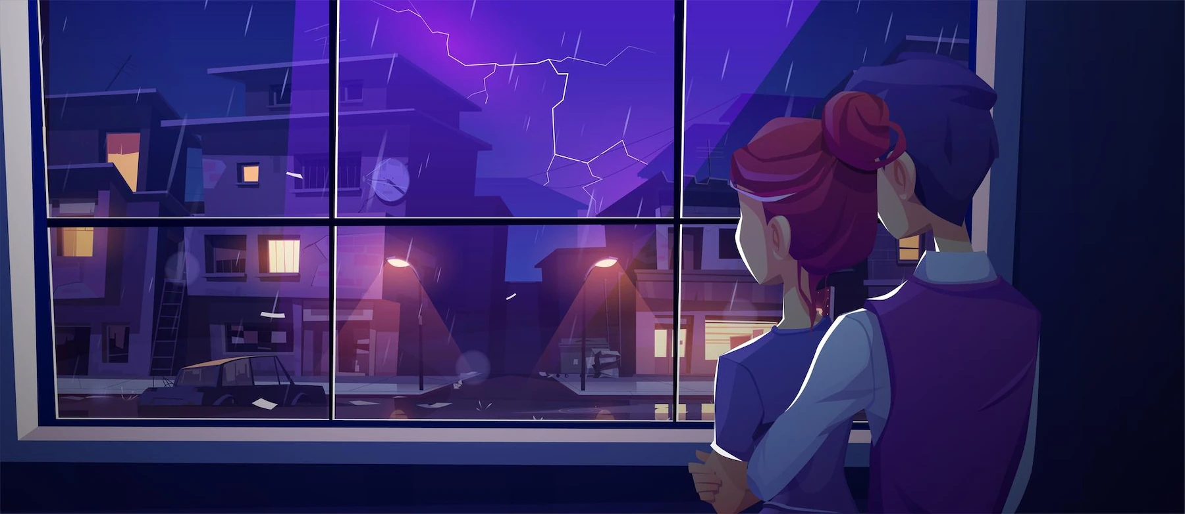
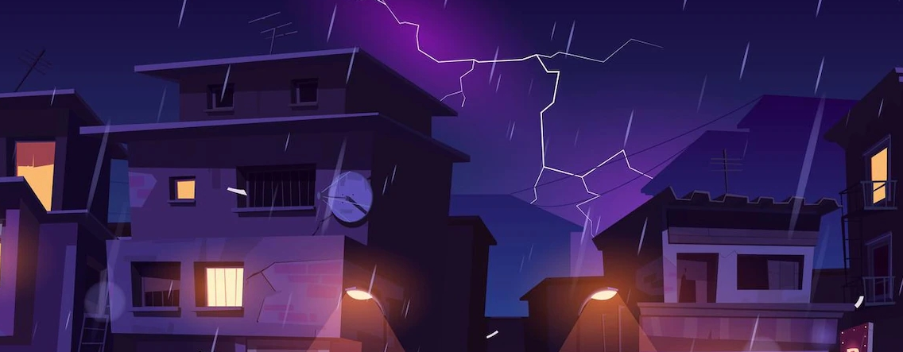
室外防雷知识
当你站在一个距雷击较近的地方如高闪上，如果感觉到毛发竖立，皮肤有轻微的刺痛，这就是雷电快要击中你的征兆，遇到这种情况，应立即去除身上所有金属物，并马上蹲下来，身体向前倾，把手放在膝盖上，曲成一团，千万不要平躺在地上；
如果事先掌握天气形势，如收听上网查看闪电信息和雷达测雨资料，就能预估出现雷电的风险，并采取预防措施，避免或减少因雷击造成的损失。

Slide 21
火灾时该怎么做
当无法从楼内安全通道逃生，需要从窗口逃出时，可以将窗帘或床单撕成条状连接水管、广告牌、电线杆爬下高楼，尽量不要跳楼，以免产生坠楼危险。
当你身处火场中，在某些特殊情况下必须穿入火区时，应将浸湿的棉被或毛毯披在身上，以防烧伤。
在高楼中遇到火灾、爆炸等危险时，要通过安全通道逃生，千万不可再乘坐电梯。

Slide 22



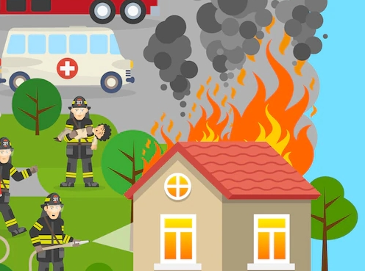
火灾时该怎么做
在火场中逃生时为防止被烟雾呛昏，应该用湿毛巾捂住口和鼻，或沿地板爬行（距地面20厘米内有残留空气）。
当在剧场、影院、写字楼等公共场所遇到火险，在所有出路均被大火封死的情况下，可以选择躲入卫生间。因为卫生间内可燃物较少，卫生间的设施也较为稳固，还有水源，比较利于存活。
当火情发生在其他房间时，在逃出前先摸一下门把手，如果是凉的，说明门外无火，可以逃出；若果是热的，说明火势已到门外，千万不可开门。把床单被褥弄湿塞住门缝，防止烟雾进入，给门上泼水降温，等待救援。

Slide 23
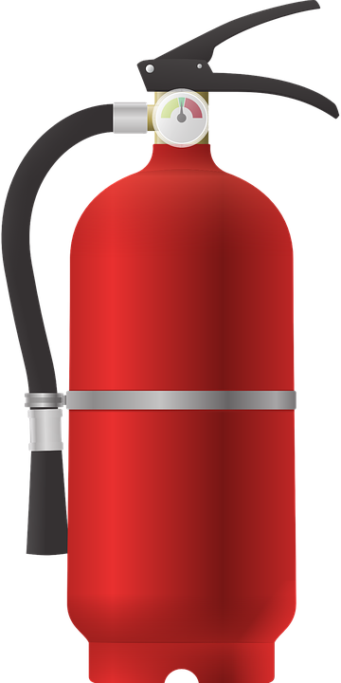
正确认识灭火器
干粉式灭火器
适用于扑救各种易燃、可燃液体和易燃、可燃气体火灾，以及电器设备火灾。
适用于扑救各种油类火灾、木材、纤维、橡胶等固体可燃物火灾。
泡沫灭火器
适用于各种易燃、可燃液体、可燃气体火灾，还可扑救仪器仪表、图书档案、工艺器和低压电器设备等的初起火灾。
二氧化碳灭火器

Slide 24
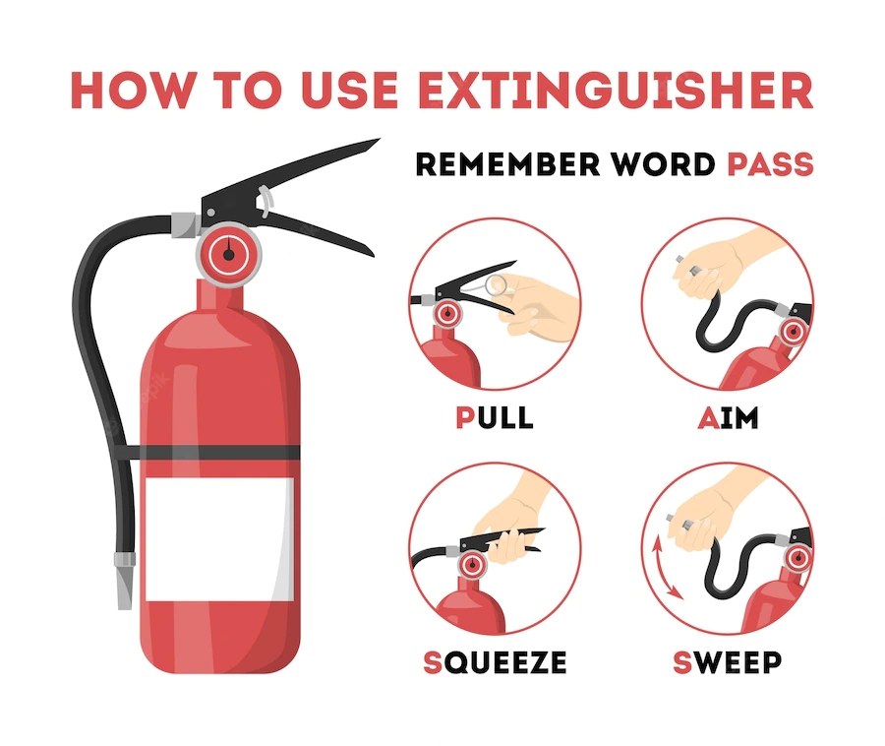
正确使用灭火器
干粉式灭火器：
1. 使用前，先把灭火器摇动数次，使瓶内干粉松散；
2. 拔下保险销，对准火焰根部压下压把喷射；
3. 在灭火过程中，应始终保持直立状态，不得横卧或颠倒使用；
4. 灭火后防止复燃。
提起灭火器
拔下保险销
握软管对火喷

Slide 25
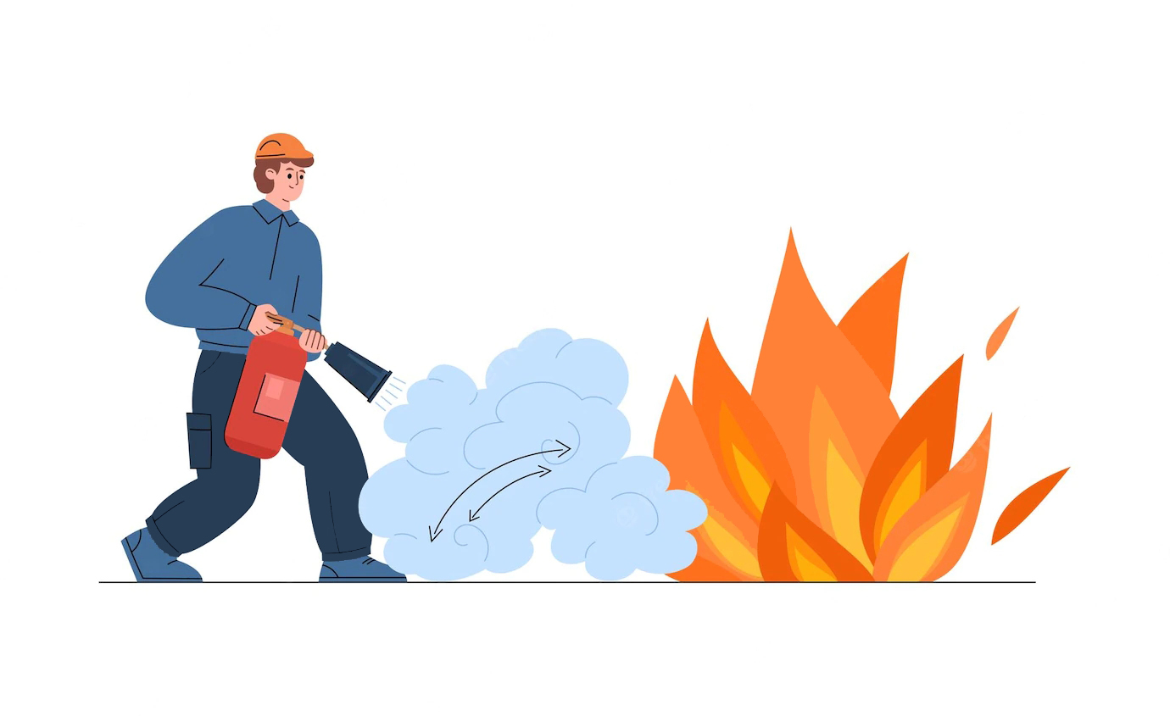
正确使用灭火器
泡沫灭火器：
1、右手拖着压把，左手拖着灭火器底部，轻轻取下灭火器；
2、右手提着灭火器到现场；
3、右手捂住喷嘴，左手执筒底边缘；
4、把灭火器颠倒过来呈垂直状态，用劲上下晃动几下，然后放开喷嘴；
5、右手抓筒耳，左手抓筒底边缘，把喷嘴朝向燃烧区，站在离火源八米的地方喷射，并不断前进，兜围着火焰喷射，直至把火扑灭；
6、灭火后，把灭火器卧放在地上，喷嘴朝下。

Slide 26
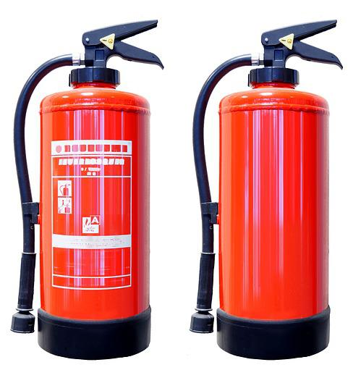

正确使用灭火器
二氧化碳灭火器：
1、将灭火器提至着火点上风口处，距火源2M左右；
2、调整喇叭筒位置，使喇叭筒与瓶身成90°；
3、拔掉铅封和保险栓；
4、一手托住灭火器底部，一手按压压把，对准火源根部扫射。
注意事项：第二步和第三步顺序不能颠倒，以防在拔掉铅封和保险栓时误压下压把，导致手部冻伤。

Slide 27
防范灾害风险 护航高质量发展
防灾减灾之洪水台风篇

Slide 28




面对洪水怎么自救
洪水的定义：洪水是由暴雨、急骤融冰化雪、风暴潮等自然因素引起的江河湖海水量迅速增加或水位迅猛上涨的水流现象。
洪水到来时，来不及转移的人员，要就近迅速向山坡、高地、楼房、避洪台等地转移，或者立即爬上屋顶、楼房高层、大树、高墙等高的地方暂避。
如果已被洪水包围，要设法尽快与当地防汛部门取得联系，报告自己的方位和险情，积极寻求救援。
如已被卷入洪水中，一定要尽可能抓住固定的或能漂浮的东西，寻找机会逃生。
发现高压线铁塔倾斜或者电线断头下垂时，一定要迅速远避，防止直接触电或因地面“跨步电压”触电。

Slide 29
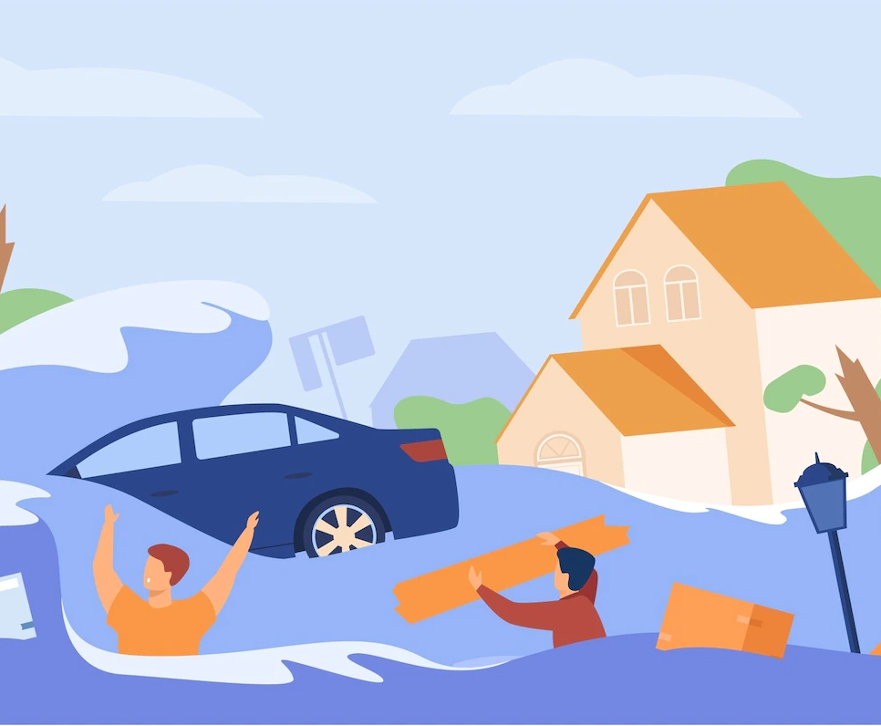
洪水来临前的准备
1、根据当地电视、广播等媒体提供的洪水信息，结合自己所处的位置和条件，冷静地选择最佳路线撤离，避免出现“人未走水先到”的被动局面。
2、认清路标，明确撤离的路线和目的地，避免因为惊慌而走错路。
3、自保措施：备足速食食品或蒸煮够食用几天的食品，准备足够的饮用水和日用品。扎制木排、竹排，搜集木盆、木材、大件泡沫塑料等适合漂浮的材料，加工成救生装置以备急需。 将不便携带的贵重物品作防水捆扎后埋入地下或放到高处，票款、首饰等小件贵重物品可缝在衣服内随身携带。保存好尚能使用的通讯设备。

Slide 30

台风来临时的准备
尽量不要外出，如果在外面，千万不要在临时建筑物、广告牌、铁塔、大树等附近避风避雨。
1
如果开车应立即将车开到地下停车场或隐蔽处；住在帐篷里，应立即到坚固结实的房屋中避风。
2
如果在水面上，如游泳，应立即上岸避风避雨。
3

Slide 31
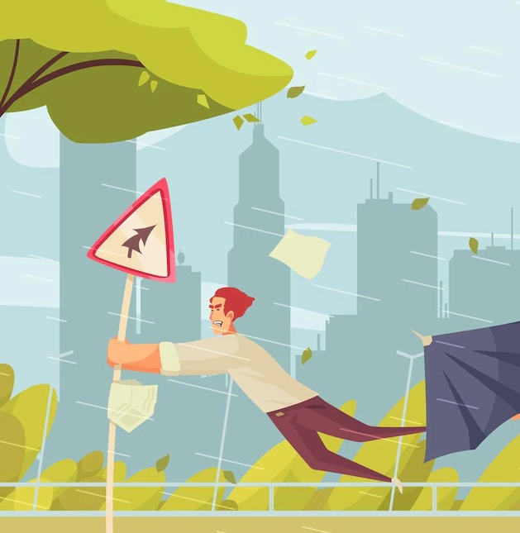
台风来临时的准备
如在结实的房屋里，应小心关好窗户，在窗玻璃上用胶布贴成“米”字图形，以防玻璃破碎。
4
如台风加上打雷，则要采取防雷措施。
5
台风过后需要注意环境卫生，注意食物、水的安全。
6

Slide 32
防范灾害风险 护航高质量发展
沙尘暴泥石流篇

Slide 33

发生沙尘暴怎么做
1
2
3
使用防尘，滤尘面罩，戴眼镜，穿戴防尘的手套，鞋袜以保护皮肤。
及时关闭门窗；勤洗手脸，减少外出机会；多饮水。
发生慢性咳嗽，气短，哮喘，胸痛等症状者进口就诊。

Slide 34

发生泥石流怎么做
泥石流发生时，要马上与泥石流成垂直方向向两边的山坡上面爬，爬得越高越好，跑得越快越好，绝对不能往泥石流的下游走；
注意观察周围环境，特别留意是否听到远处山谷传来打雷般声响，如听到要高度警惕，这很可能是泥石流将至的征兆；
沿山谷徒步时，一旦遭遇大雨，要迅速转移到安全的高地，不要在谷底过多停留；
要选择平整的高地作为营地，尽可能避开有滚石和大量堆积物的山坡下面，不要在山谷和河沟底部扎营；
一定要设法从房屋里跑出来，到开阔地带，尽可能防止被埋压。

Slide 35
防范灾害风险 护航高质量发展
防灾减灾小知识

Slide 36
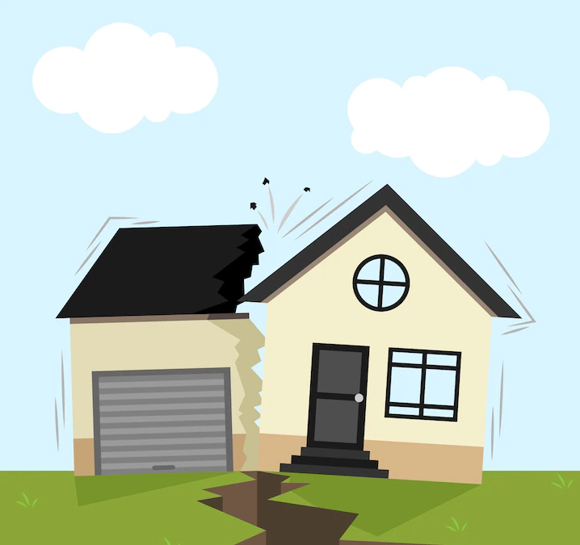
防灾减灾小知识
我国防震减灾工作的方针是“预防为主，防御与救助相结合的方针”。
预防为主，就是要把地震事件发生之后一时的、被动的、消极的救灾活动，转变为地震事件发生之前长期的、主动的、积极的、全社会参与的防御行为。
而地震事件发生之前长期的、主动的、积极的、全社会参与的防御行为的养成则是依靠公众的防震减灾意识的形成和提高，这就需要大量的、深入的、持久的、广泛的防震减灾的宣传和防震减灾知识的普及教育。
我们说宁可千日不震，不可一日不防，说的就是这个意思。

Slide 37

十条自救法则
火灾起，怕烟熏，鼻口捂住湿毛巾，身上起火地上滚，不乘电梯往下奔，阳台滑下捆绳索，盲目跳楼会伤身。
洪水猛，高处行，土房顶上待不成，睡床桌子扎木筏，大树能拴救命绳，准备食物手电筒，穿暖衣服度险情。
火灾
洪水
台风来，听预报，加固堤坝通水道，煤气电路检修好，临时建筑整牢靠，船进港口深抛锚，减少出行看信号。
下暴雨，泥石流，危险处地是下游，逃离别顺沟底走，横向快爬上山头，野外宿营不选沟，进山一定看气候。
台风
泥石流
遇地震，先躲避，桌子床下找空隙，靠在墙角曲身体，抓住机会逃出去，远离所有建筑物，余震蹲在开阔地。
暴雪天，人慢跑，背着风向别停脚，身体冻僵无知觉，千万不能用火烤，冰雪搓洗血循环，慢慢温暖才见好。
地震
暴雪

Slide 38
十条自救法则
阴雨天，生雷电，避雨别在树下站，铁塔线杆要离远，打雷家中也防患，关好门窗切电源，避免雷火屋里窜。
化学品，有危险，遗弃物品不要捡，预防烟火燃毒气，报警说明出事点，运输泄漏别围观，人在风头要离远。
雷击
防化
对疫情，别麻痹，预防传染做仔细，发现患者即隔离，通风消毒餐用具，入受感染早就医，公共场所要少去。
龙卷风，强风暴，一旦袭来进地窖，室内躲避离门窗，电源水源全关掉，室外趴在低洼地，汽车里面不可靠。
疫情
龙卷风

Slide 39
防范灾害风险 护航高质量发展
护航高质量发展

